Slide 1

Терморегулирование процесса механической обработки жаропрочных, труднообрабатываемых материалов
Тема НИОКР:
Приоритетные направления развития Тюменской области –
Машиностроение
Руководитель ВНК (РНП): Некрасов Роман Юрьевич, к.т.н., доцент, заведующий кафедры «Технология машиностроения»
Подпись________________

Slide 2
Аннотация
На основании экспериментальных исследований и анализа полученных данных будет выведен ряд моделей позволяющих управлять технологическими процессами механической обработки с использованием дополнительных систем охлаждения и смазки зоны резания, с целью достижения оптимальных температурных и трибологических параметров процесса.
На сегодняшний момент механообработка современных материалов при условии достижения заданного качества поверхностного слоя экономически не эффективна с точки зрения трудовых и материальных затрат, а подходы к управлению процессами повышения качества поверхностного слоя, не говоря уже о его наноструктурировании, до сих пор не обоснованы с научной точки зрения.
Решением обусловленных проблем могут стать современные методы автоматизации на основе нейросетевых моделей и мехатронных систем терморегулирования процесса резания при обработке с целью повышения общей надежности изделий нефтегазового машиностроения.
Руководитель ВНК (РНП): Некрасов Роман Юрьевич, к.т.н., доцент, заведующий кафедры «Технология машиностроения» | Подпись ___________

Slide 3
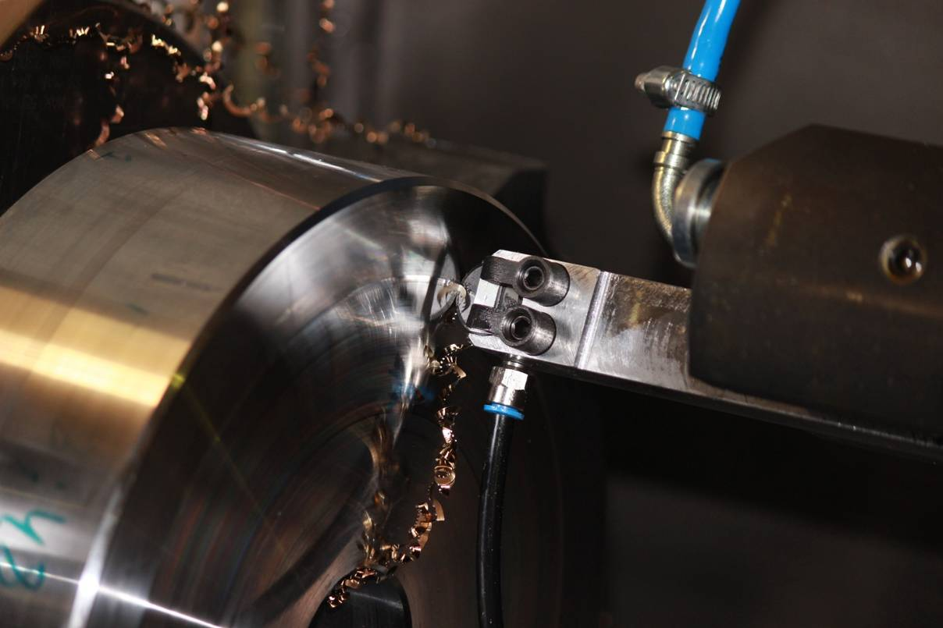
Цель проекта
Целями проекта являются:
Повышение эффективности процесса механической обработки труднообрабатываемых, жаропрочных сплавов и наплавленных материалов.
Разработка методологии применения систем охлаждения с замкнутым контуром, используемых для твёрдого точения.
Руководитель ВНК (РНП): Некрасов Роман Юрьевич, к.т.н., доцент, заведующий кафедры «Технология машиностроения» | Подпись ___________

Slide 4
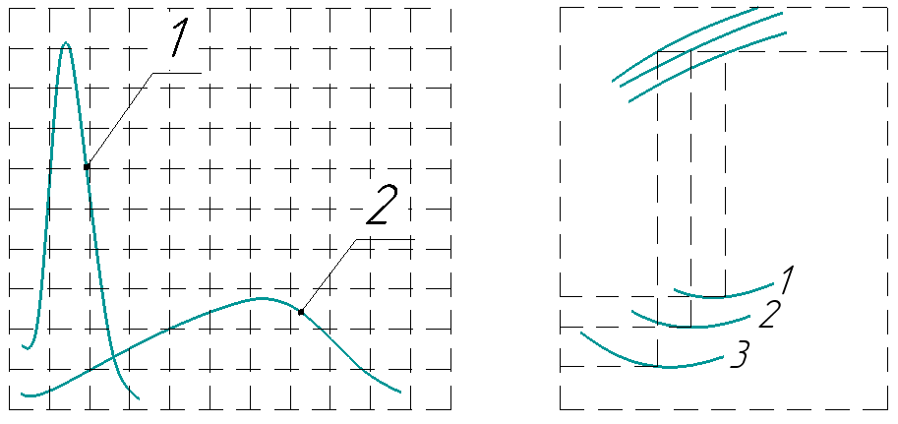
Актуальность
Существенной проблемой современного машиностроения является избыточное повышение температуры за счет выработки тепла в процессе резания. Температура ускоряет износ инструмента, уменьшает точность обработки и качество обработанных поверхностей. Поэтому исследования по управлению температурой резания, путем увеличения теплоотдачи являются самыми актуальными для повышения качества обработки.
36×10⁴
Т° С
28×10⁴
Износостойкость
20×10⁴
n, мкм/10³ см²
n, мкм/10³ см²
12×10⁴
4×10⁴
80
160
240
320
м/мин
Скорость трения
v, м/мин
Рисунок 1 – Зависимость износостойкости
инструментальных материалов:
1 – быстрорежущая сталь Р18
2 – твердый сплав Т15К6
Рисунок 2 – Связь между скоростью изнашивания
инструмента h, режимом обработки (v и s) и температурой
резания Т° С:
1-s=0,09 мм/об; 2-s= 0,135 мм/об; 3-s= 0,2 мм/об
Руководитель ВНК (РНП): Некрасов Роман Юрьевич, к.т.н., доцент, заведующий кафедры «Технология машиностроения» | Подпись ___________

Slide 5
Актуальность
Также актуальность исследования подтверждается работами российских и зарубежных ученых изучающих вопросы терморегулирования при сухой обработке труднообрабатываемых, жаропрочных сплавов.
Ряд подходов к созданию режущего инструмента с внутренним охлаждением сменных пластины описан в трудах C. Ferri и T. Minton, принцип работы которых направлен на подачу охлаждающей жидкости на основание пластины через внутренние каналы токарной державки.
Применение процессов сухой обработки рассматриваются учеными Yanbin Zhang, Changhe Li*, Min Yang, Dongzhou Jia, Dongkun Zhang и Xiaowei Zhang в работе которых используются системы MQL для подачи минимального количества смазки при выполнении процессов шлифования и выглаживания поверхностного слоя деталей.
Руководитель ВНК (РНП): Некрасов Роман Юрьевич, к.т.н., доцент, заведующий кафедры «Технология машиностроения» | Подпись ___________

Slide 6
Задачи проекта
Для достижения поставленных целей необходимо решить следующие задачи:
1. Разработать методологию терморегулирования процесса механической обработки труднообрабатываемых, жаропрочных сплавов и наплавленных материалов, в условиях твердого точения;
2. Проработка подходов к реализации предложенных методов с установлением эмпирических зависимостей и взаимосвязей;
3. Разработать математическую модель терморегулирования процесса резания, учитывающую интенсивность теплоотвода, скорость механообработки и качество получаемой поверхности;
4. Разработать конструкции основного и вспомогательного оборудования необходимого для реализации предложенных методов.
Руководитель ВНК (РНП): Некрасов Роман Юрьевич, к.т.н., доцент, заведующий кафедры «Технология машиностроения» | Подпись ___________

Slide 7
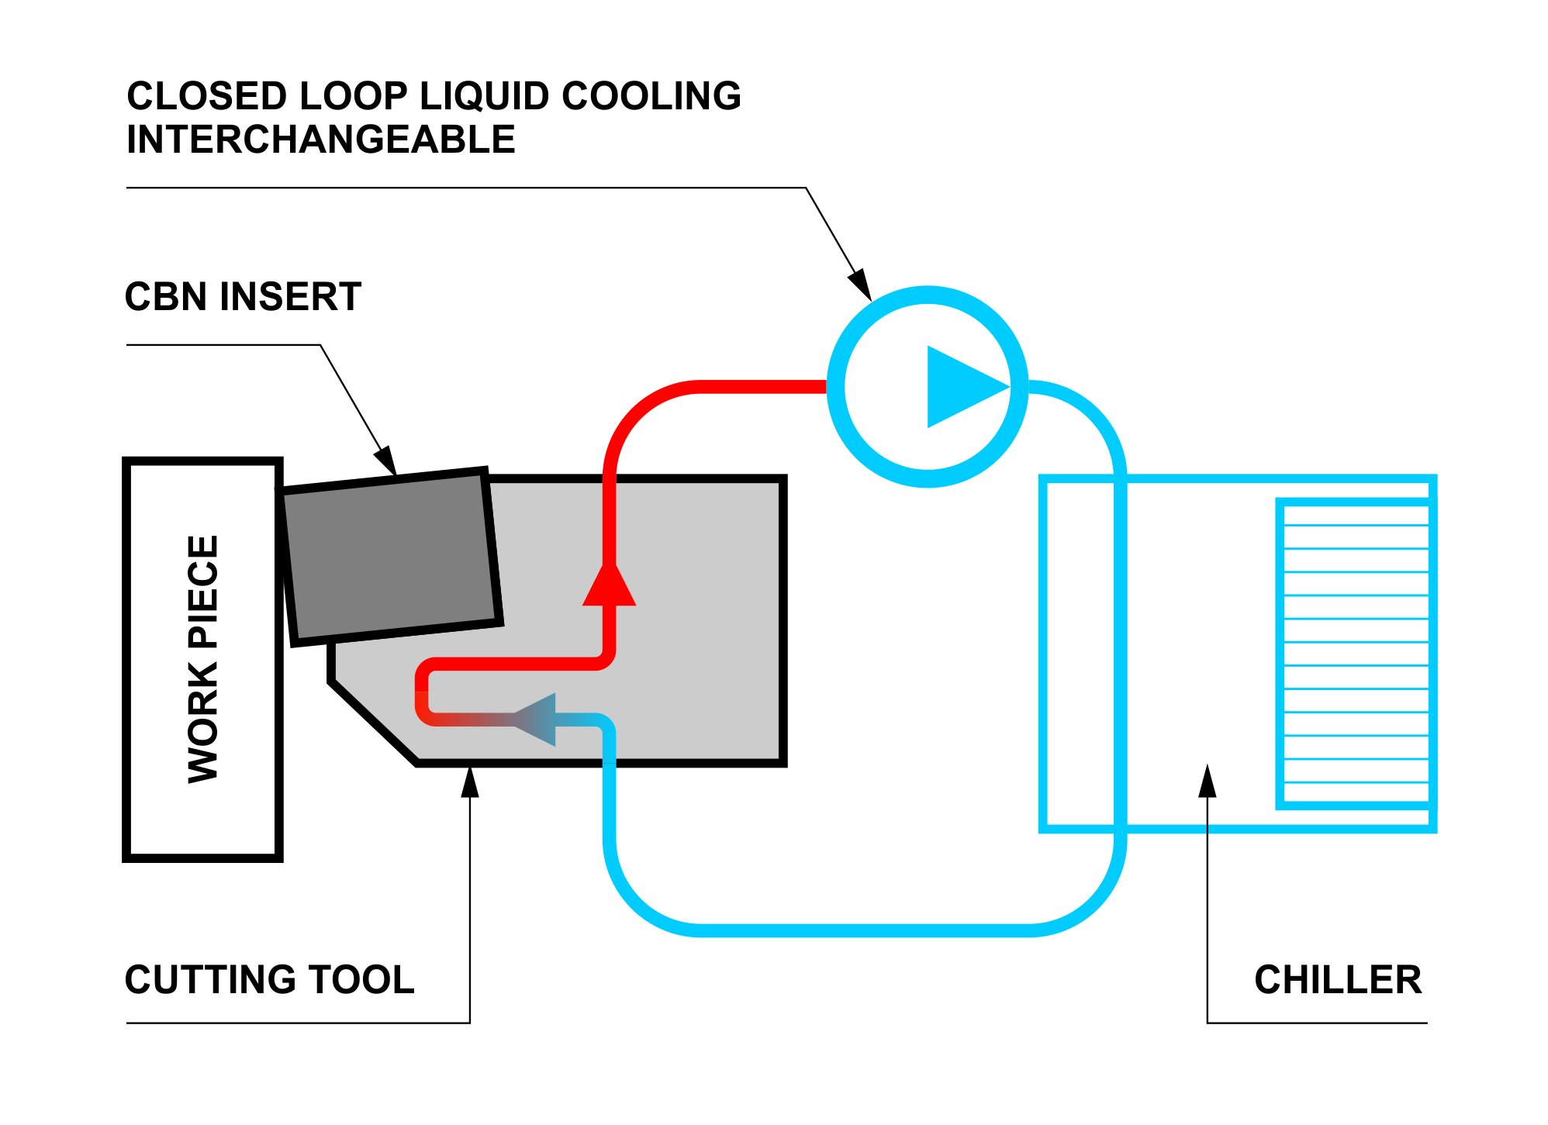
Научная новизна проекта
Впервые будет разработана методика процессов терморегулирования при обработке изделий из материалов с высокими требованиями к износостойкости и высокой твёрдостью, а также труднообрабатываемых, жаропрочных сплавов с учетом известных подходов к интенсификации теплоотдачи (MQL и внутреннее охлаждение режущего инструмента по замкнутому контуру) при сухом точении.
Руководитель ВНК (РНП): Некрасов Роман Юрьевич, к.т.н., доцент, заведующий кафедры «Технология машиностроения» | Подпись ___________

Slide 8
Календарный план
№ п/п | Наименование этапа работ | Начало (дд.мм.гг) | Окончание (дд.мм.гг) | Вид документа и результат | Показатели ПРОУ, на которые оказывает влияние результат | Сумма затрат, руб.
1 | Поиск помещения для работы проектной группы | 01.01.2019 | 01.02.2019 | Договор аренды |  | 260 000 согласно п.4.5 сметы
2 | Аренда помещения для хранения материалов и установки оборудования | 01.02.2019 | 01.01.2020 | Договор аренды |  | 500 000 согласно п.4.3 сметы
3 | Приобретение оборудования для выполнения НИОКР | 01.01.2019 | 01.03.2019 | Отчет о приобретении оборудования |  | 2 327 281 согласно п. 2 сметы
4 | Разработка и исследование проекта | 01.03.2019 | 31.12.2020 | Комплект документации |  | 5 760 000 согласно п.1 сметы
5 | Разработка конструкторско-технологической документации на изготовление экспериментальной установки | 01.03.2019 | 01.06.2019 | Комплект документации |  | 400 000 согласно п. 4.2 сметы
Руководитель ВНК (РНП): Некрасов Роман Юрьевич, к.т.н., доцент, заведующий кафедры «Технология машиностроения» | Подпись ___________

Slide 9
Календарный план
№ п/п | Наименование этапа работ | Начало (дд.мм.гг) | Окончание (дд.мм.гг) | Вид документа и результат | Показатели ПРОУ, на которые оказывает влияние результат | Сумма затрат, руб.
6 | Тестирование оборудования | 01.09.2019 | 01.10.2019 | Отчет проверки оборудования
7 | Проведение испытаний по теме НИОКР | 1.10.2019 | 1.05.2020 | Документация о проделанной работе
8 | Участие в мероприятиях с целью предоставления результатов исследований | 1.01.2020 | 1.06.2020 | Сертификат о очном выступления на мероприятиях |  | 100 000 согласно п. 3.1 сметы
9 | Публикация результатов научной деятельности | 1.03.2020 | 1.10.2020 | Публикации в журнале и международных базах цитирования |  | 200 000 согласно п.4.4 сметы
10 | Составление отчетных данных о результатах проведения научной работы | 1.10.2020 | 1.12.2020 | Отчеты о проведении НИОКР
Руководитель ВНК (РНП): Некрасов Роман Юрьевич, к.т.н., доцент, заведующий кафедры «Технология машиностроения» | Подпись ___________

Slide 10
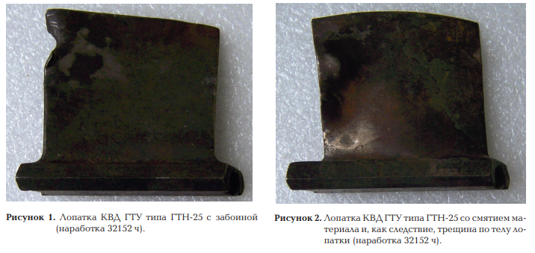
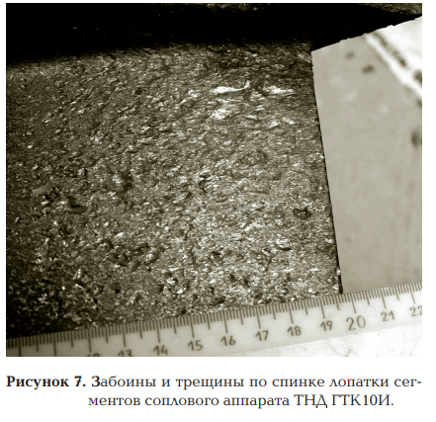
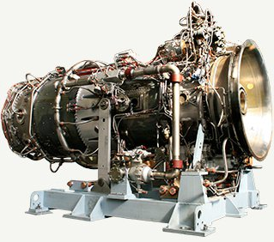
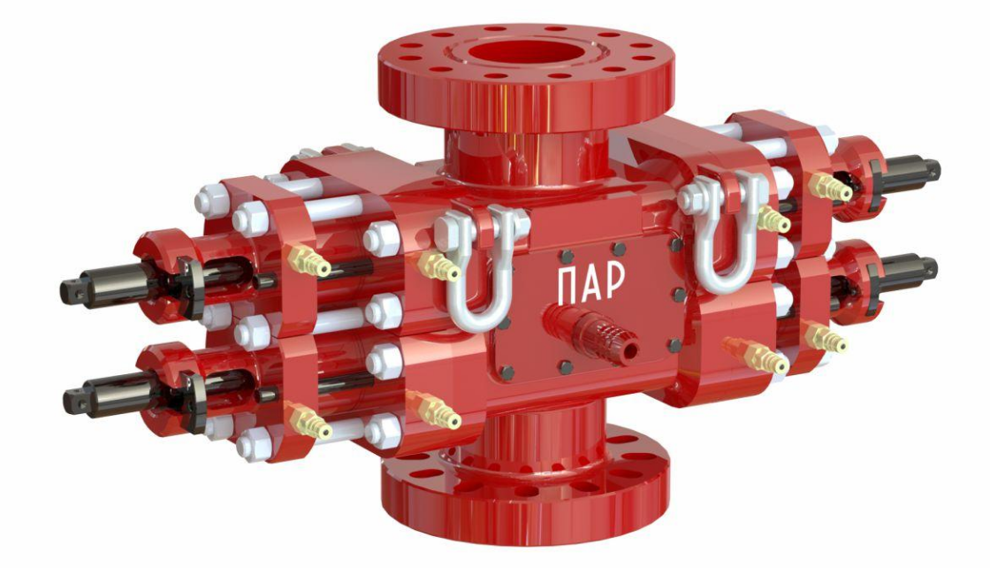
Объект исследования НИОКР
Стеллит и сормайт используются для наплавки на поверхность плашки превентора при его изготовлении и ремонте, а так же при наплавке уплотнительных поверхностей запорной арматуры. Возможно применение данных материалов при восстановлении и ремонте валов, лопаток и других элементов конструкции газотурбинных двигателей газоперекачивающих установок.
Руководитель ВНК (РНП): Некрасов Роман Юрьевич, к.т.н., доцент, заведующий кафедры «Технология машиностроения» | Подпись ___________

Slide 11
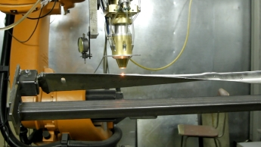
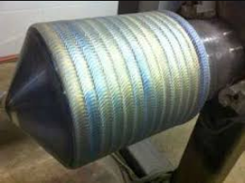
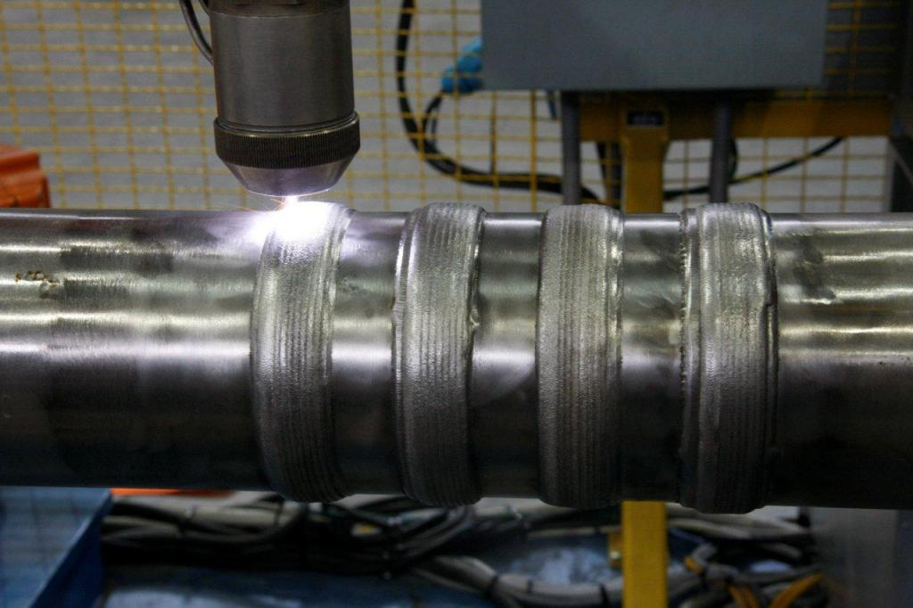
Объект исследования НИОКР
Исследование направлено на решение проблемы обработки изделий с высокими требованиями к износостойкости и высокой твёрдостью, такие как стеллит и сормайт, а также труднообрабатываемые, жаропрочные сплавы с высоким содержанием хрома, такие как инконель, очень тяжело поддаются механообработке так, что вопрос о её экономической эффективности долгое время даже не стоял. Кроме того борьба за качество поверхностного слоя, не говоря уже о его наноструктурировании, до сих пор не обоснована с научной точки зрения.
Решением стоящих перед механо-обработчиками задач, могут стать современные методы терморегулирование процесса резания.
Руководитель ВНК (РНП): Некрасов Роман Юрьевич, к.т.н., доцент, заведующий кафедры «Технология машиностроения» | Подпись ___________

Slide 12
Объект, Методологическая основа и методы исследования
Методологическая основа - специально-научная.
Уровень: методология отдельных специальных наук.
Теоретические методы: анализ и обобщение специальной литературы, публикаций в периодических изданиях, посвященных исследованию способов терморегулирования в процессе механической обработки; математическое моделирование процессов интенсификации теплоотвода из зоны резания; проведение необходимых опытно-конструкторских работ для выполнения НИОКР.
Эмпирические методы: разработка конструкции и изготовление экспериментальной установки; проведение экспериментов; разработка методологии и установление эмпирических зависимостей между интенсификацией теплоотвода из зоны резания, режимов резания и качеством поверхностного слоя обрабатываемой детали; фиксация результатов.
Методы статистической обработки (математический метод): сравнительный анализ результатов, качественный и количественный анализ статистических данных.
Руководитель ВНК (РНП): Некрасов Роман Юрьевич, к.т.н., доцент, заведующий кафедры «Технология машиностроения» | Подпись ___________

Slide 13
Повышение показателей ПРОУ
Решение показателя результативности ПРОУ:
1. «Число публикаций организации, индексируемых в информационно-аналитической системе научного цитирования Web of Science, в расчете на 100 НПР» в ходе выполнения проекта будет подготовлена 1 статья в издании входящем в международную базу цитирования Web of Science (1-2 квартиля)
2. «Число публикаций организации, индексируемых в информационно-аналитической системе научного цитирования Scopus, в расчете на 100 НПР» - 1 статья в журналах в международную базу цитирования Scopus.
3. «Доля НПР, имеющих ученую степень кандидата и доктора наук в общей численности НПР (без внешних совместителей и работающих по договору ГПХ)» – планируется подготовка 2ух кандидатских и 1 докторской диссертаций.
4. «Объем НИОКР в расчете на 1 НПР» - планируется заключение хоз. договорных работ с компаниями производителями запорной арматуры на внедрение результатов инновационной научной деятельности ВНК.
Руководитель ВНК (РНП): Некрасов Роман Юрьевич, к.т.н., доцент, заведующий кафедры «Технология машиностроения» | Подпись ___________

Slide 14
Необходимое оборудование для успешной реализации проекта
№ п/п | Статьи расходов по видам расходов | Сумма за счет средств ТИУ, руб.
1 | Токарный станок ТС16А16Ф3 с ЧПУ Siemens 808D | 1 210 000
2 | Портативный твердомер ТЭМП - 4 | 29 885
3 | Профилометр ТR110 | 66 254
4 | Пирометр Fluke 561 | 13 943
5 | Тепловизор Testo 875-2i | 249 000
6 | Токарные резцы для наружного точения со сменными пластинами ECKNL-2020K12 | 56 109
7 | Расточные державки S20R-DCLNR-12 и Режущие пластины для токарных резцов CNGG120401-FJ VP10RT | 121 128
8 | Смазочно охлаждающая жидкость СИНАПОЛ-БПЕ | 67 880
9 | Заготовки из жаропрочных и труднообрабатываемых сплавов RD330D32-ZZ870G-H6 | 380 962
10 | Система ЧПУ GSK980TDb для токарных станков | 235 000
11 | Компрессор с осушителем | 200 000
12 | Вертикально-фрезерный станок с ЧПУ F310 TC | 2 040 200
13 | Автоматическая установка для наплавки внутренних и наружных поверхностей | 690 000
Руководитель ВНК (РНП): Некрасов Роман Юрьевич, к.т.н., доцент, заведующий кафедры «Технология машиностроения» | Подпись ___________

Slide 15
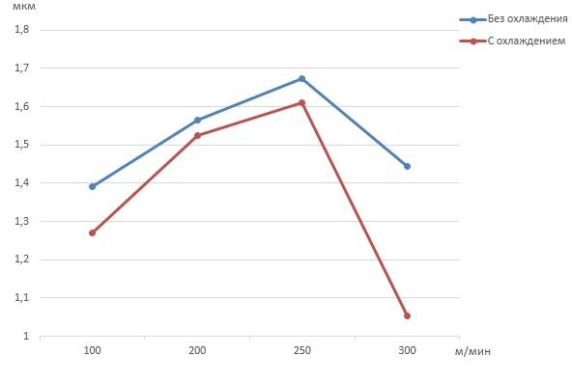
Эффект от применения интенсивного теплоотвода
Экспериментальная зависимость шероховатости поверхности от скорости обработки детали с наплавленным слоем материала ЦН12М (стеллит)
Без охлаждения
С охлаждением
Руководитель ВНК (РНП): Некрасов Роман Юрьевич, к.т.н., доцент, заведующий кафедры «Технология машиностроения» | Подпись ___________

Slide 16
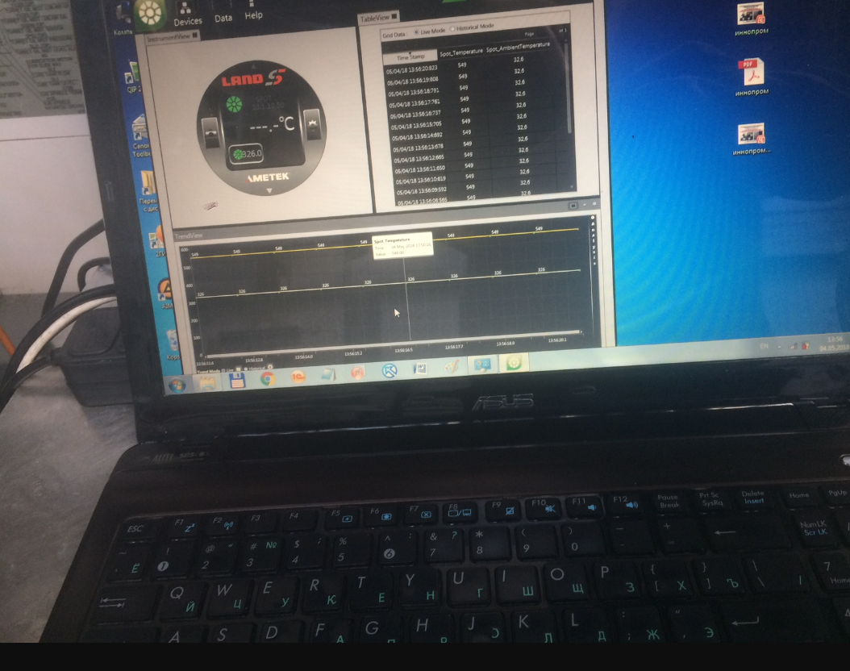
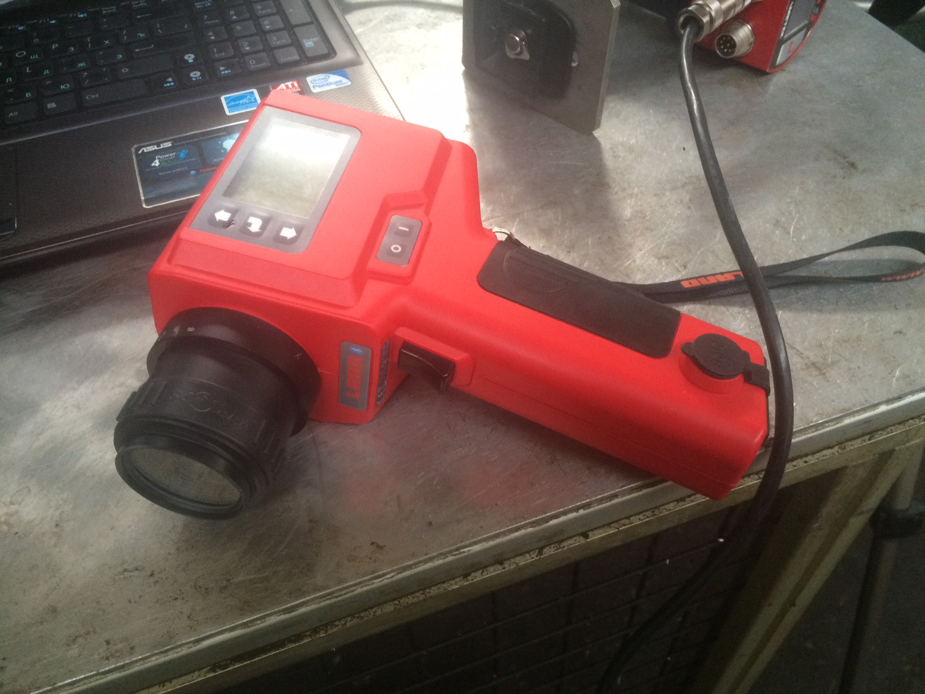
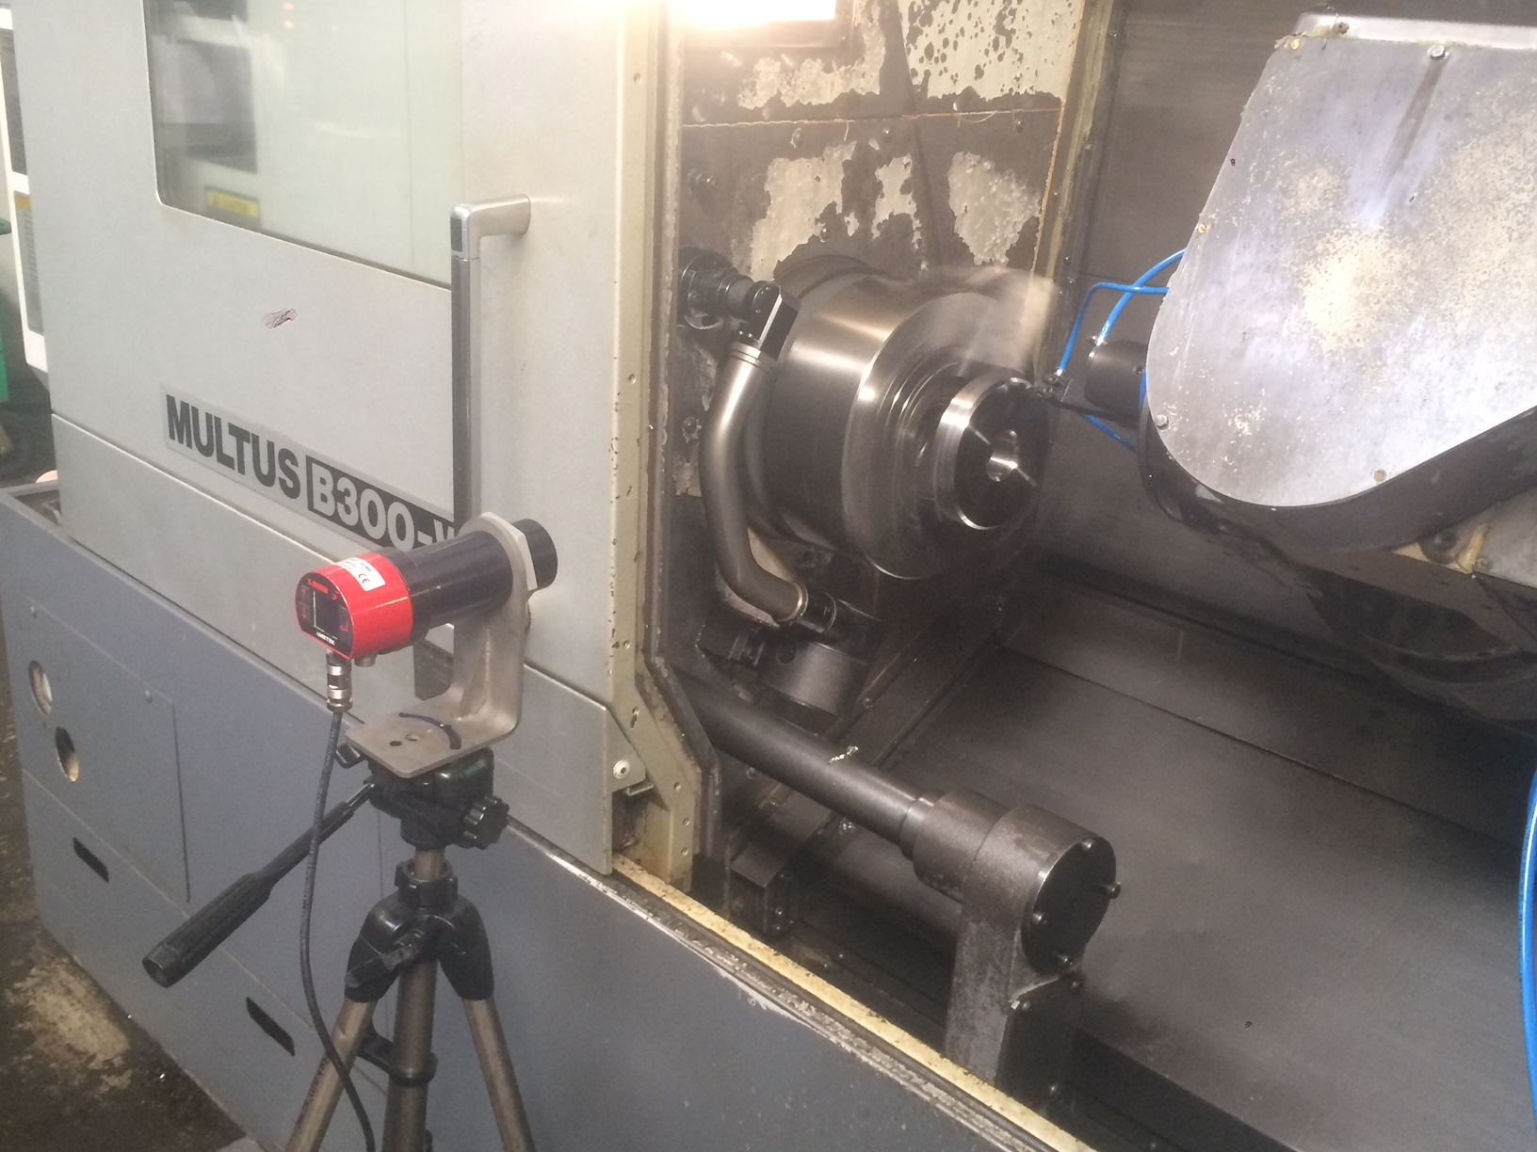
Ожидаемые научные результаты
На основании данных полученных в ходе экспериментов, а также их анализа будет сформулирована теория терморегулирования в процессе механической обработки (твердого точения) жаропрочных и труднообрабатываемых материалов. Установлены эмпирические зависимости качества поверхностного слоя от интенсивности и способа теплоотвода. Разработаны практические рекомендации по определению режимов теплоотвода в зависимости от типа обрабатываемого материала и интенсивности процесса.
Получение университетом исключительных прав на результаты научной деятельности ВНК.
Руководитель ВНК (РНП): Некрасов Роман Юрьевич, к.т.н., доцент, заведующий кафедры «Технология машиностроения» | Подпись ___________

Slide 17

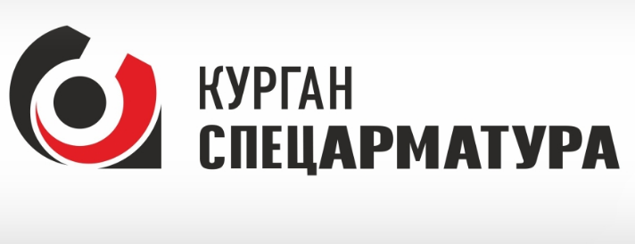


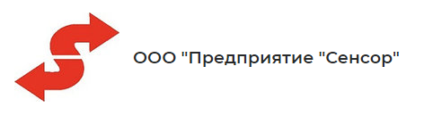
Возможности реализации проекта
Проект актуален для компаний и предприятий, занимающихся изготовлением и ремонтом изделий трубопроводной запорной арматуры, ответственных изделий нефтегазового машиностроения.
На сегодняшний день в разработке данного проекта заинтересованы такие компании, как:
Руководитель ВНК (РНП): Некрасов Роман Юрьевич, к.т.н., доцент, заведующий кафедры «Технология машиностроения» | Подпись ___________

Slide 18
Смета проекта
№ п/п | Статьи расходов по видам расходов | Сумма за счет средств ТИУ, руб.
1 | Заработная плата и оплата работ (услуг) по гражданско-правовым договорам членам ВНК | 5 760 000
2 | Приобретение для выполнения НИОКР оборудования, комплектующих и расходных материалов, включая их доставку, монтаж, пусконаладочные работы, настройку и регулировку, сервисное обслуживание в период выполнения НИОКР | 5 360 361
3 | Командировочные расходы членов ВНК | 150 000
4 | Услуги и работы по выполнению НИОКР по договорам со сторонними организациями, связанные с реализацией проекта | 1 610 000
 | Итого: | 12 880 361
Руководитель ВНК (РНП): Некрасов Роман Юрьевич, к.т.н., доцент, заведующий кафедры «Технология машиностроения» | Подпись ___________

Slide 19
Временный научный коллектив
№ п/п | Ф.И.О. (полностью)* | Ученая степень и звание (при наличии) | Возраст** | Должность и место работы или учебы | Опыт и компетенции по тематике проекта
1 | Некрасов Роман Юрьевич, Руководитель ВНК | Кандидат технических наук, доцент | 34 | ТИУ, заведующий кафедры «Технология машиностроения» | Президентская программа повышения квалификации инженерных кадров. "Компьютерные технологии и автоматизация конструкторско-технологической подготовки машиностроительных производств"
2 | Кокорин Илья Николаевич | Без ученой степени | 24 | ТИУ, аспирант кафедры «Технология машиностроения»
3 | Темпель Юлия Александровна | Без ученой степени | 25 | ТИУ, аспирант кафедры «Технология машиностроения»
4 | Темпель Ольга Александровна | Без ученой степени | 25 | ТИУ, аспирант кафедры «Технология машиностроения»
Руководитель ВНК (РНП): Некрасов Роман Юрьевич, к.т.н., доцент, заведующий кафедры «Технология машиностроения» | Подпись ___________

Slide 20
Временный научный коллектив
№ п/п | Ф.И.О. (полностью)* | Ученая степень и звание (при наличии) | Возраст** | Должность и место работы или учебы | Опыт и компетенции по тематике проекта
5 | Стариков Александр Иванович | Без ученой степени | 38 | ТИУ. Старший преподаватель кафедры «Технология машиностроения» | Президентская программа повышения квалификации инженерных кадров. "Компьютерные технологии и автоматизация конструкторско-технологической подготовки машиностроительных производств"
6 | Калаев Александр Павлович | Без ученой степени | 24 | ТИУ, администратор модульного обучения
7 | Кузьмин Максим Сергеевич | Без ученой степени | 22 | ТИУ, студент группы МАШмп-18-1 кафедры «Технология машиностроения»
8 | Никитенко Яна Федоровна | Без ученой степени | 21 | ТИУ, студент группы МАШмп-18-1 кафедры «Технология машиностроения»
Руководитель ВНК (РНП): Некрасов Роман Юрьевич, к.т.н., доцент, заведующий кафедры «Технология машиностроения» | Подпись ___________

Slide 21
вывод
Существенной проблемой современного машиностроения является избыточное повышение температуры за счет выработки тепла в процессе резания. Особенную актуальность проблема обретает в условиях твёрдого точения труднообрабатываемых материалов используемых при производстве и ремонте изделий нефтегазового и турбинного машиностроения.
На основании данных полученных в ходе экспериментов, а также их анализа сформулирована теория терморегулирования в процессе механической обработки (твердого точения) жаропрочных и труднообрабатываемых материалов.
В процессе реализации проекта будут установлены эмпирические зависимости качества поверхностного слоя от интенсивности и способа теплоотвода. Разработаны практические рекомендации по определению режимов теплоотвода в зависимости от типа обрабатываемого материала и интенсивности процесса. Предложены конструкции инструмента и других дополнительных систем осуществления терморегуляции в процессе механообработки.
Университетом будут получены исключительные права на результаты деятельности ВНК.
Руководитель ВНК (РНП): Некрасов Роман Юрьевич, к.т.н., доцент, заведующий кафедры «Технология машиностроения» | Подпись ___________

Slide 22
Благодарю за внимание!
Руководитель ВНК (РНП): Некрасов Роман Юрьевич, к.т.н., доцент, заведующий кафедры «Технология машиностроения»
ПЕРВЫЙ ВУЗ
КОРПОРАЦИЙ
www.tyuiu.ru

